Slide 1


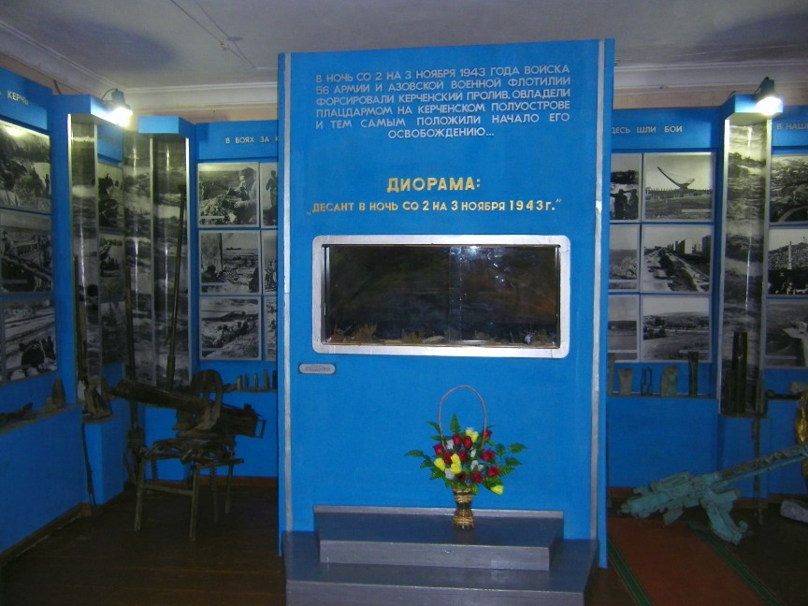
Республика Крым, город Керчь
Музей Боевой славы
Муниципальное бюджетное общеобразовательное учреждение города Керчи Республики Крым «Школа №10»
Вставить фотографию
Школьного музея
Музей Боевой славы был создан при Керченской школе №21 и открыт в 1965 году к 20-летию Победы. Муниципальное бюджетное общеобразовательное учреждение г.Керчи РК «Школа №10» в 2011 году после закрытия Школы №21 стало правопреемником этого музея.
Музей создан силами учащихся, учителей, родителей под руководством учителя-краеведа, почетного жителя г.Керчи Тарбаева Василия Семеновича и педагога-организатора Ходус Лидии Константиновны.
Тема музея – история высадки Северо-восточного десанта в ночь со 2 на 3 ноября 1943 года и начало освободительных боев за Керчь.
Музей создавался на основе воспоминаний участников боев за Керчь. В музее собрано много экспонатов как основного, так и вспомогательного фондов. В нем хранятся около 3 тысяч писем, фотографий, вырезок из старых газет со статьями, посвященными истории Великой Отечественной войны, Великой Победе.
Звание «Школьный музей» было присвоено 15 октября 1979 года приказом Министерства Просвещения УССР №287.

Slide 2

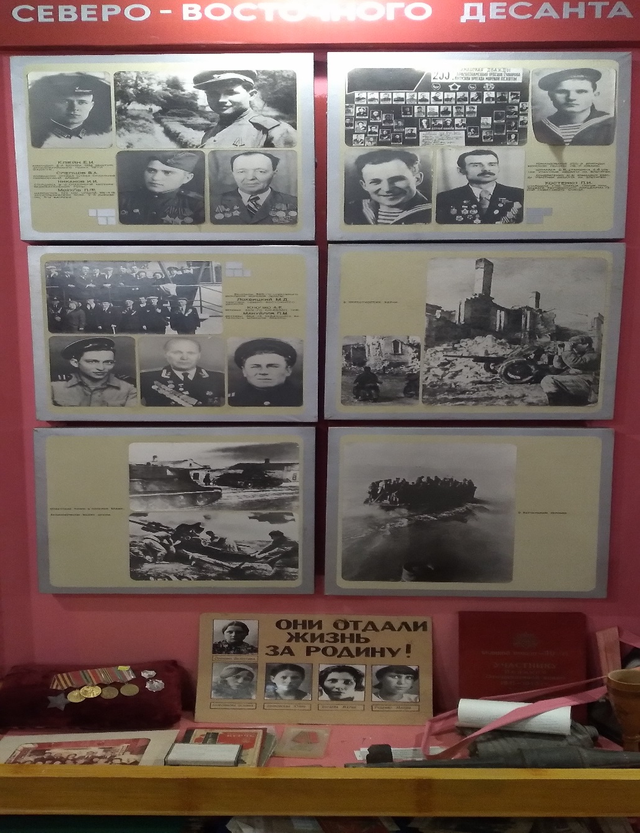
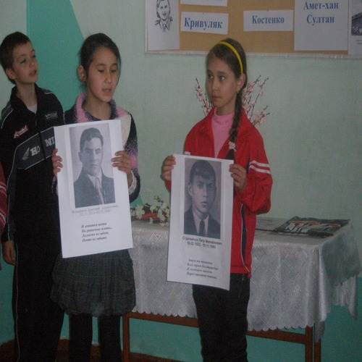
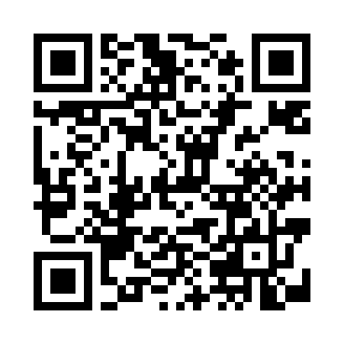
Их именами названы улицы города-героя Керчи
Вставить баннер
выставки школьного музея
Триста двадцать военных дней и ночей город-герой Керчь был фронтовым городом. 146 человек удостоены звания Героя Советского Союза в боях за Керчь. Многим это звание присвоено посмертно. Двадцать одна воинская часть удостоена почетного наименования «Керченская». В городе есть улицы генерала Петрова, Кулакова, Доева, Собина, Еременко, Ж.Рудневой, Пушкаренко, Рясиной, Алиева, Кокорина, Пошивальникова, Сипягина, Стротейчука, Марунченко, Тарасенко, Кривуляк, Костенко, Бувина, Сморжевского, Левина и др. Это фамилии героев, которые проявили мужество, героизм в боях за Керчь, Крым.
Обучающиеся школы работают над проектом «Их именами названы улицы нашего города», собирая информацию о героях.
Место для
QR-кода
электронной
выставки

Slide 3



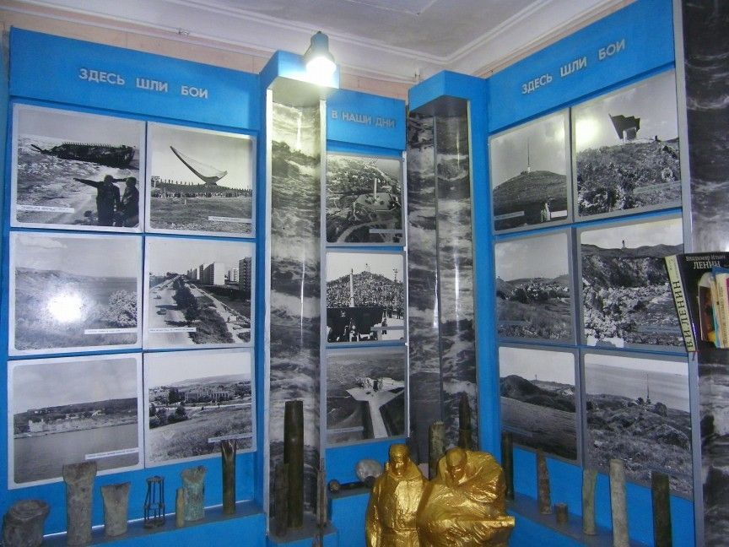
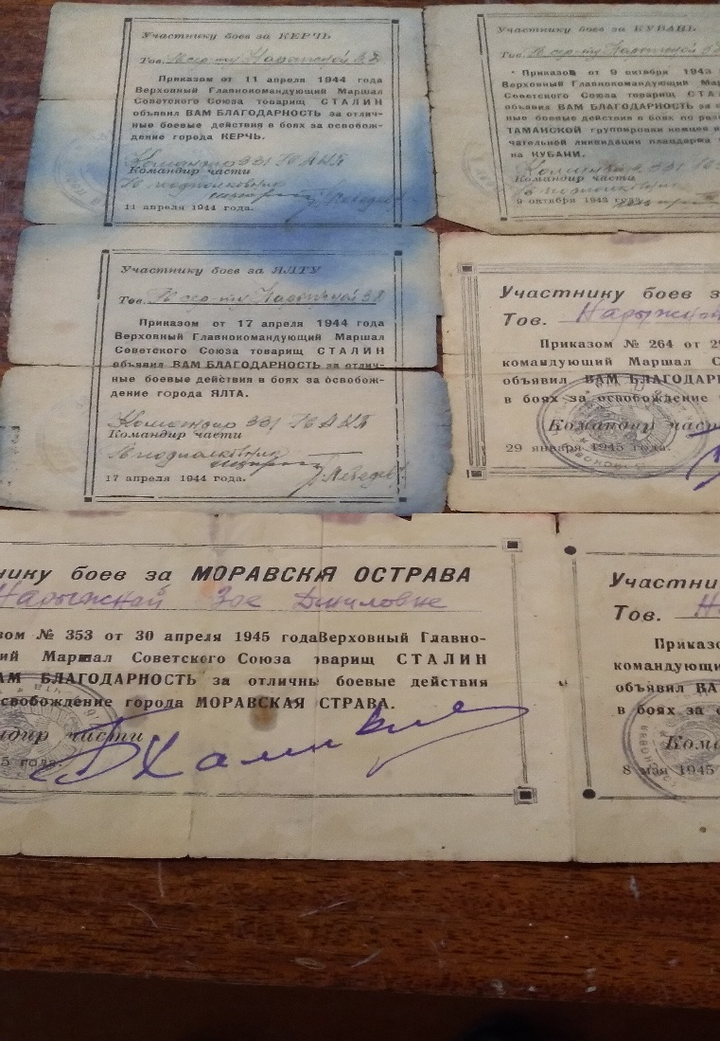
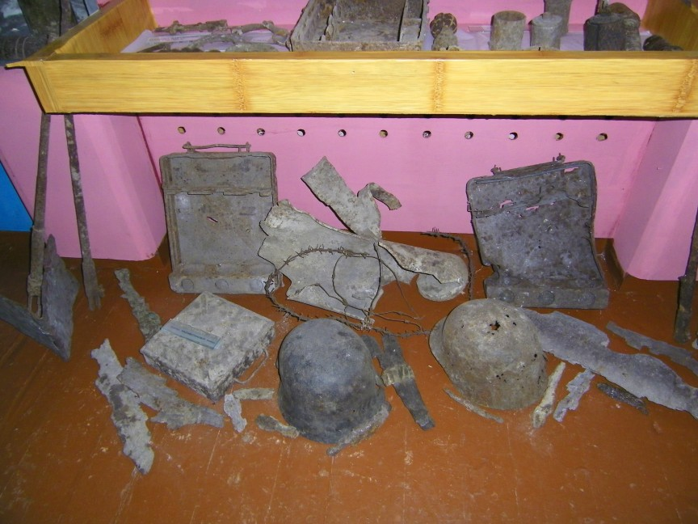
Их именами названы улицы города-героя Керчи
В ночь на 3 ноября 1943 года, когда Огненная земля Эльтигена уже оттянула на себя значительные силы противника, зарево от множества артиллерийских снарядов вспыхнуло северо-восточнее Керчи. В районе Глейки-Жуковка, поселка Маяк начали высадку главные десантные силы. Пролив форсировали 2-я и 55-я гвардейские дивизии 56-й армии (командующий – генерал-лейтенант К.С. Мельник). 56-я армия отсекла у фашистов северо-восточную оконечность Керченского полуострова, создав надежный плацдарм для недалекого уже весеннего наступления 1944 года, которое привело к полному и окончательному освобождению Крыма.
Вставить фотографию
выставки школьного музея

Slide 4


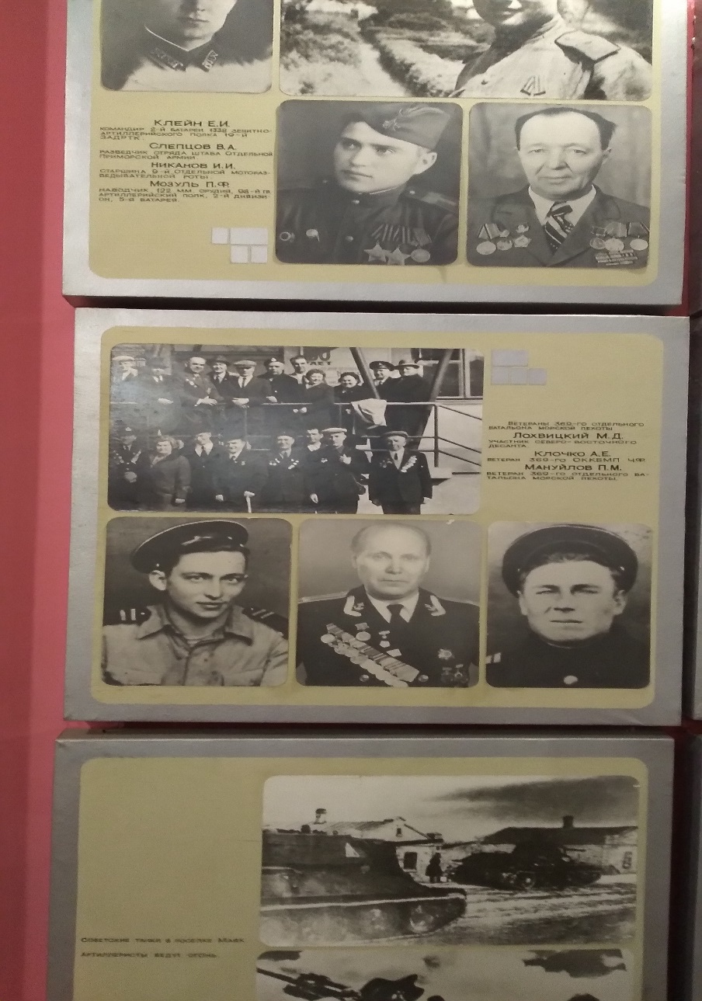
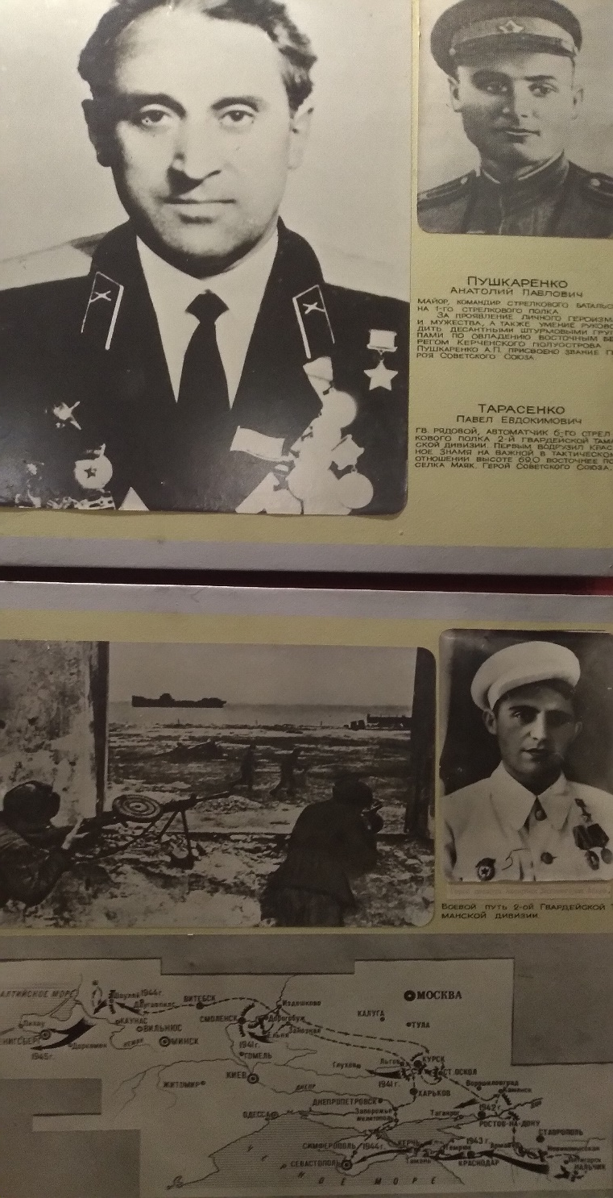
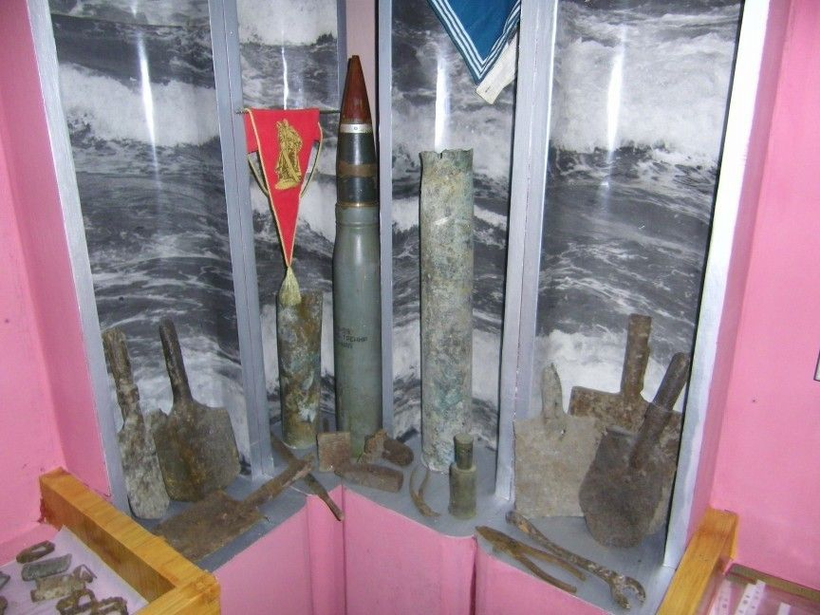

Их именами названы улицы города-героя Керчи
Бойцы батальона майора Пушкаренко освободили Маяк и повели наступление на село Баксы у горы Хрони. За умелое командование подразделением и личную храбрость майору А.П. Пушкаренко присвоено звание Героя Советского Союза.
На одном из катеров, перевозивших батальон Пушкаренко, был комсомолец П.Е. Тарасенко. Прокладывая дорогу огнем, он водрузил знамя на высоте 69,0 у восточной окраины поселка Маяк. Ему было присвоено звание Героя Советского Союза.
Вставить фотографию
выставки школьного музея

Slide 5





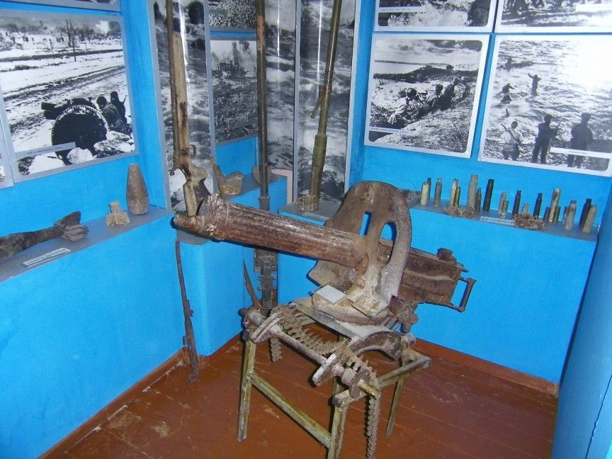

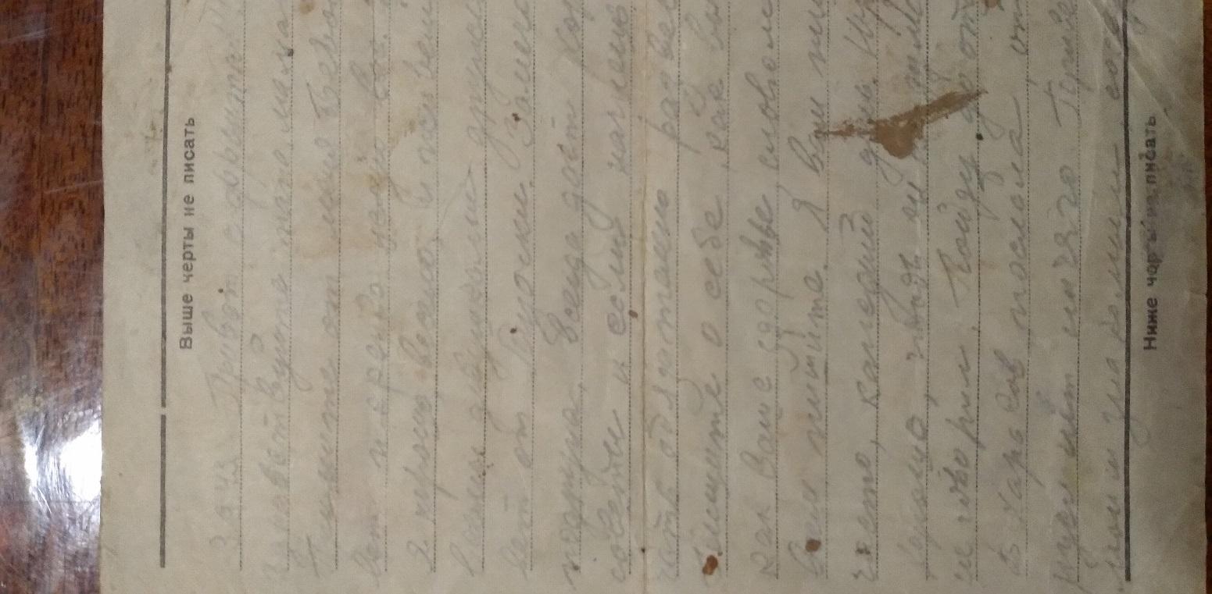
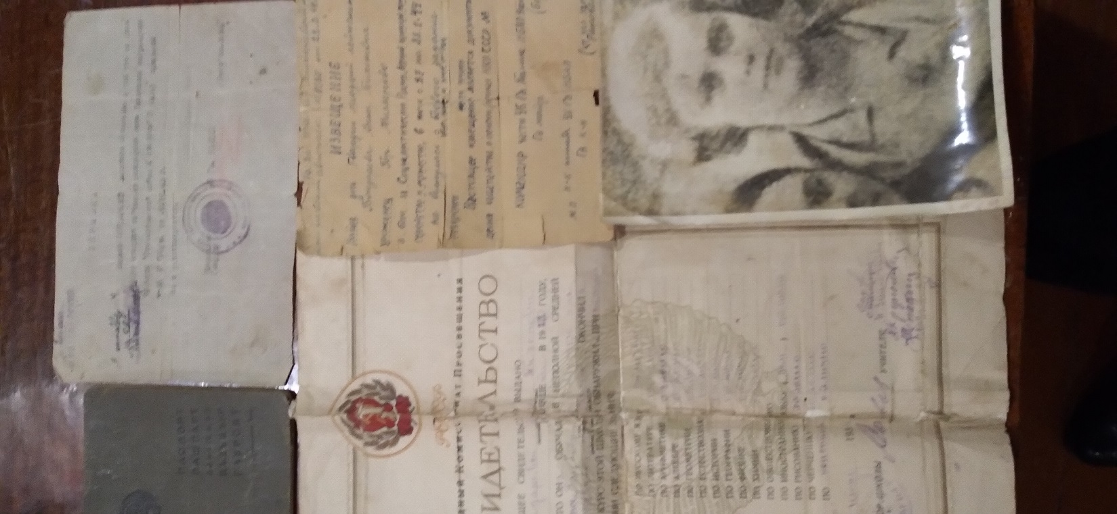
Их именами названы улицы города-героя Керчи
Вставить фотографию
выставки школьного музея

Slide 6

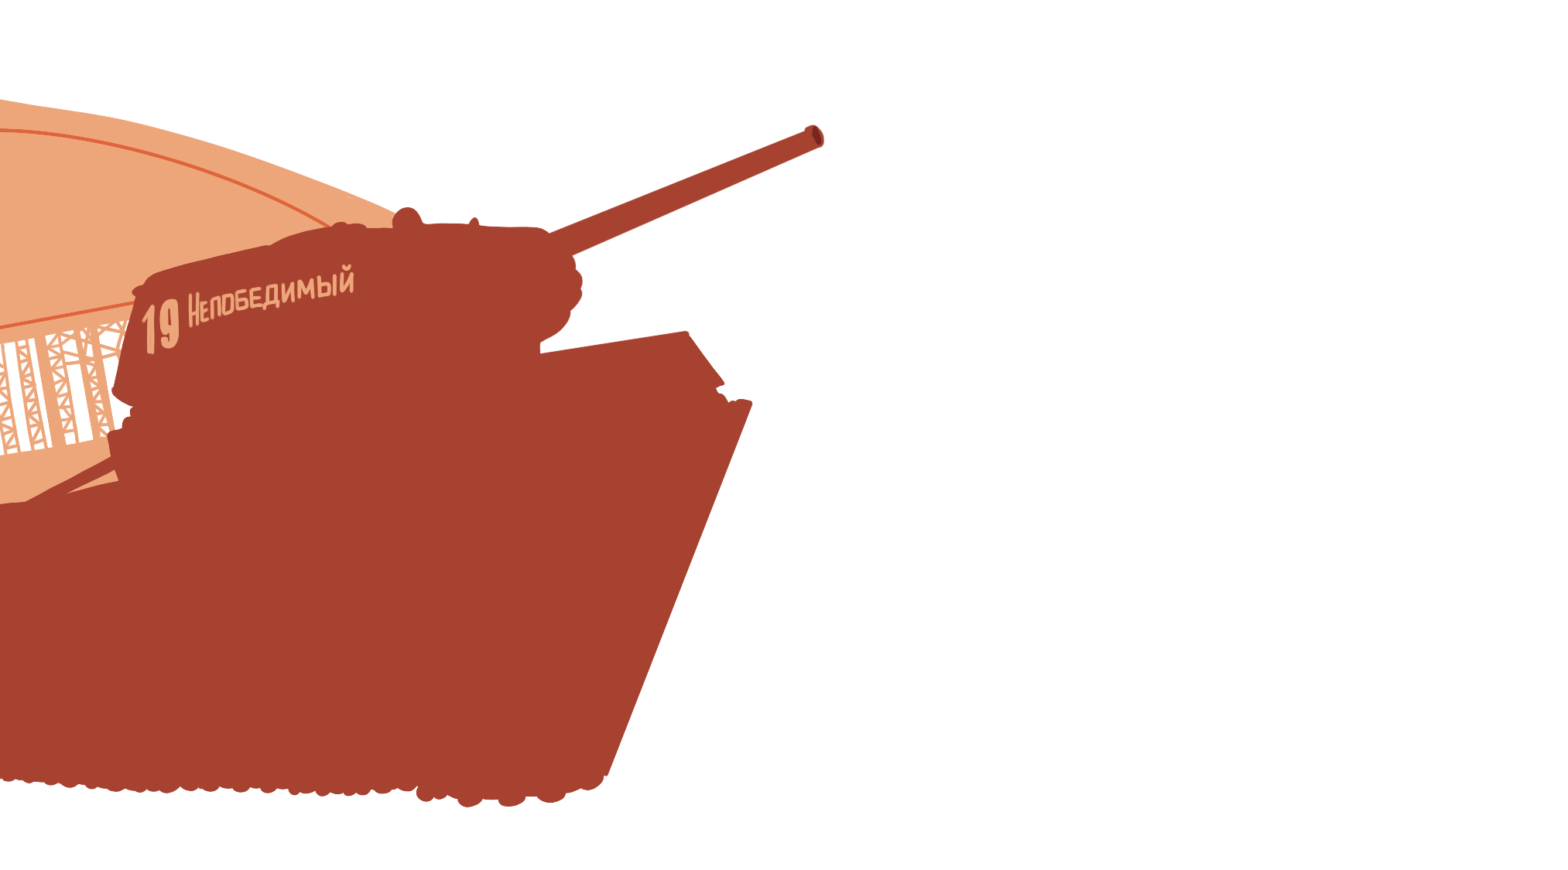

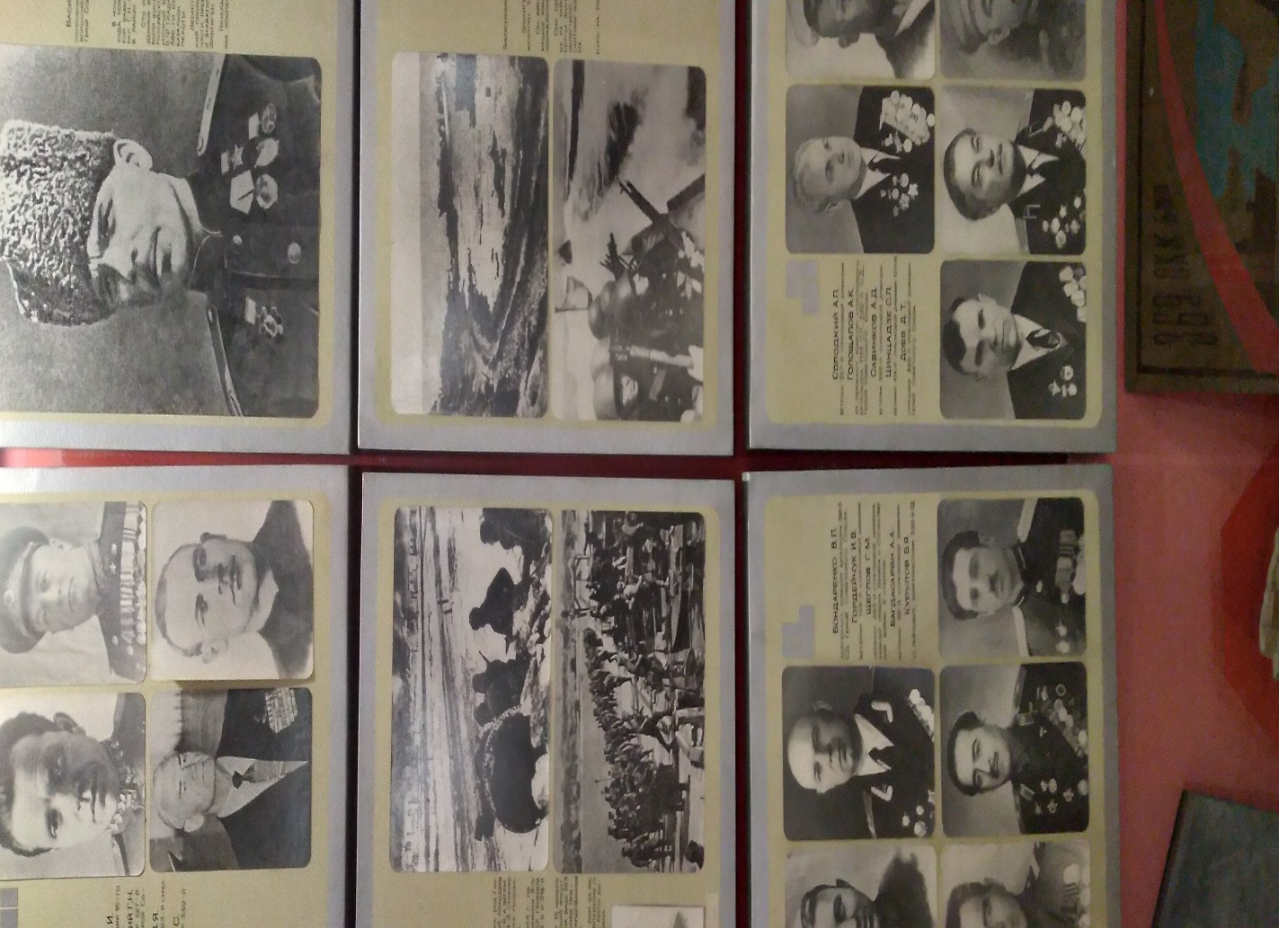

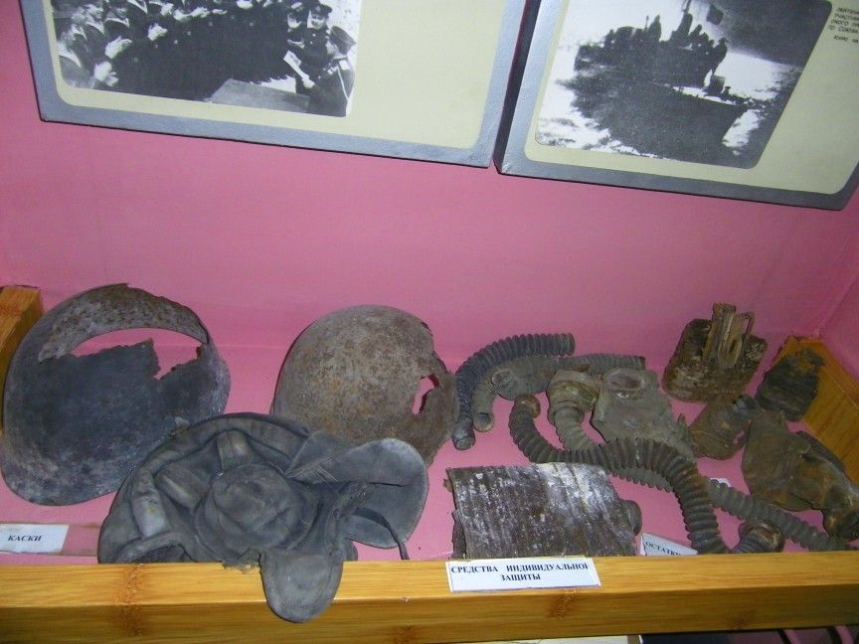
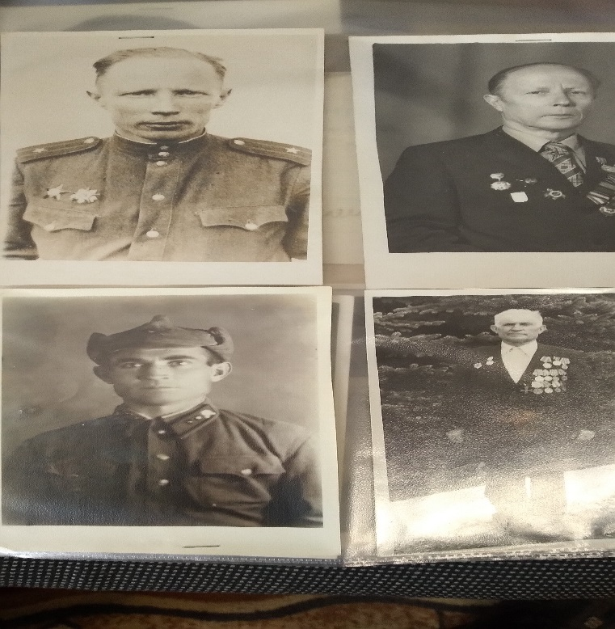
Их именами названы улицы города-героя Керчи
Беззаветное мужество и отвагу проявил при взятии поселка замполит стрелкового батальона капитан Ш.Ф.Алиев. Ведя за собой атакующую цепь, он погиб в бою.
Снайпер старшина Д.Т. Доев в бою за территорию завода Войково уничтожил более 20 гитлеровцев, доведя свой счет до 226. осколок вражеского снаряда оборвал жизнь отважного сына осетинского народа.
Старшина П.Костенко закрыл свои телом амбразуру дота и обеспечил продвижение пехотинцев.
Старший лейтенант П.П. Марунченко погиб, защищая важную высоту в п.Маяк.
Им посмертно присвоено звание Героя Советского Союза.
Вставить фотографию
выставки школьного музея

Slide 7






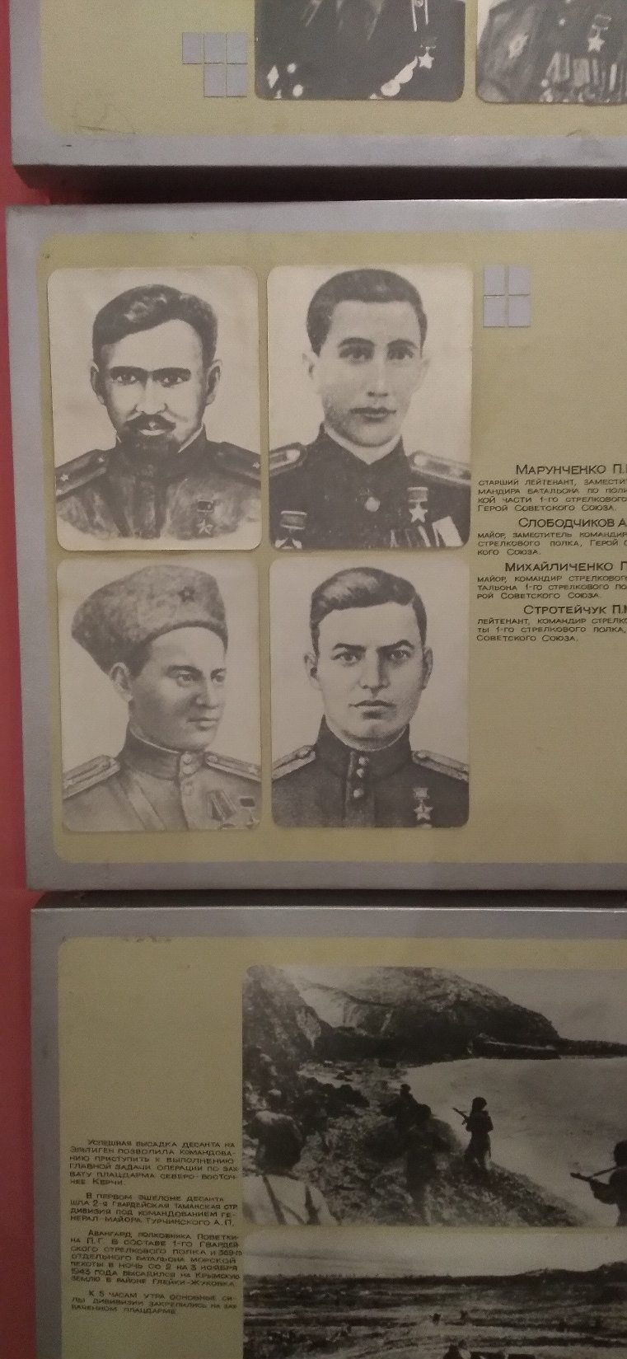
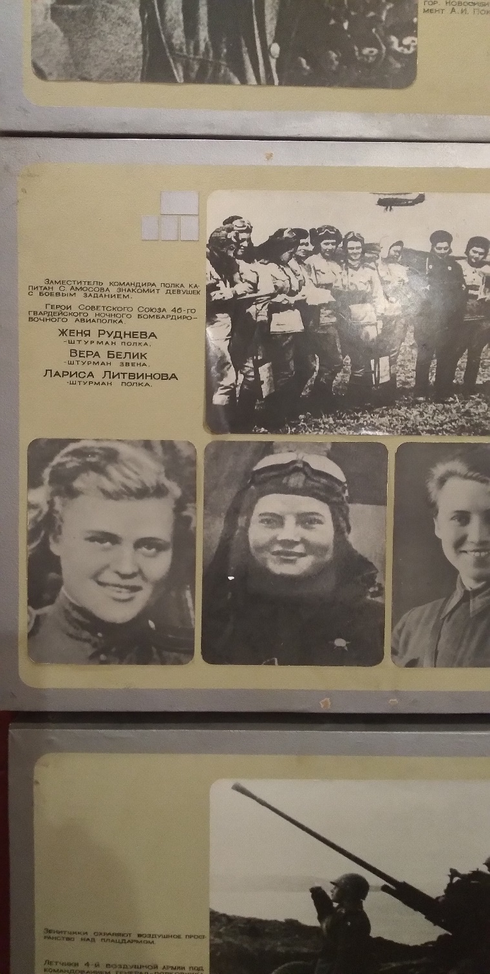
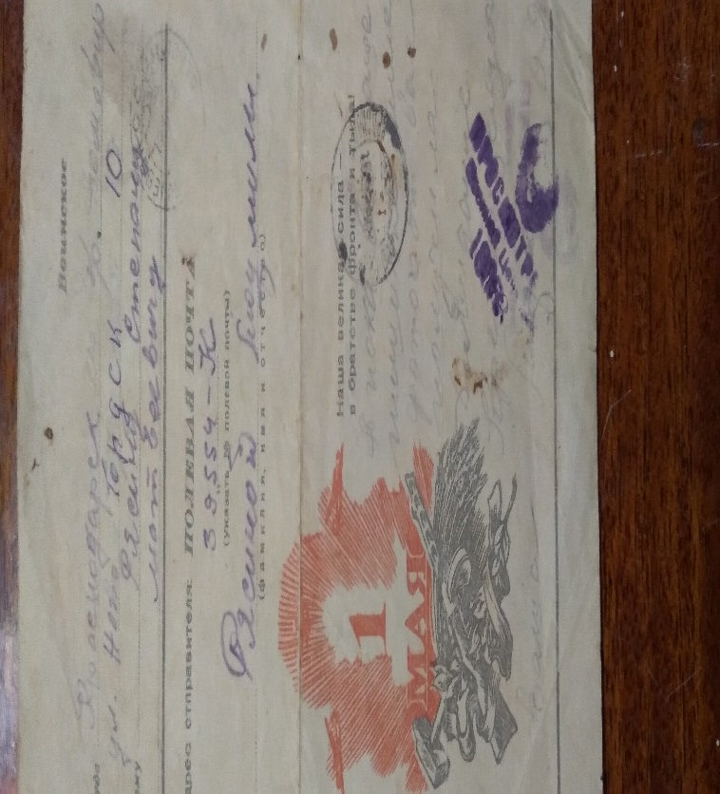
Их именами названы улицы города-героя Керчи
В 1939 году керченскую школу закончила отличница Вера Белик. Она участвовала в боях на Южном фронте и Северном Кавказе. Военная судьба привела ее полк на Тамань, откуда ей пришлось совершать полеты на родную керченскую землю. Вместе с пилотом Татьяной Макаровой доставляли боеприпасы десантникам Эльтигена. Герои Советского Союза Вера Белик и Татьяна Макарова погибли во время 813-го полета при освобождении Польши 24 августа 1944 года. Сейчас керченская школа носит имя Веры Белик.
Гвардии лейтенант П.М. Стротейчук в бою за п. Маяк умело отразил 10 контратак противника, был ранен, но поле боя не покинул, продолжая борьбу за высоту 175.0
Вставить фотографию
выставки школьного музея

Slide 8




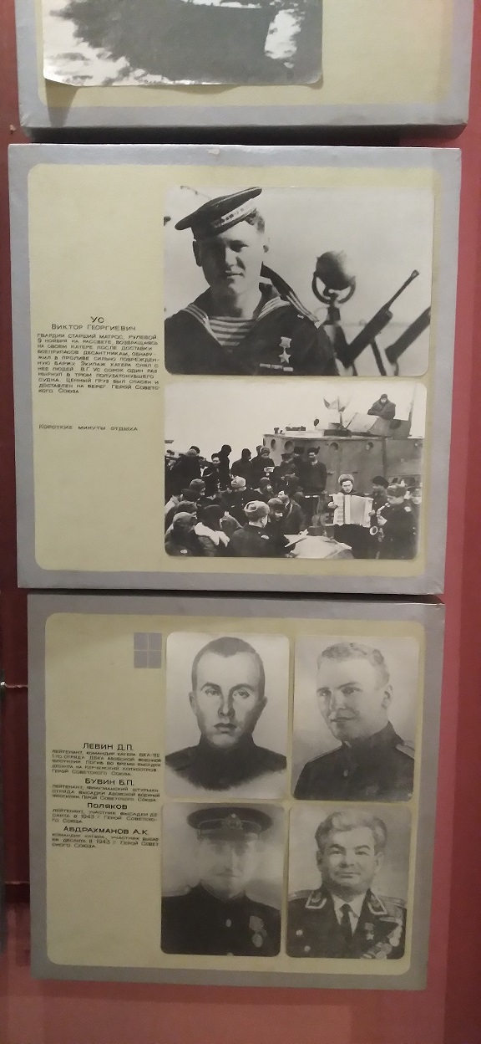
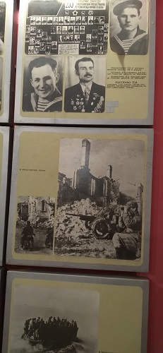
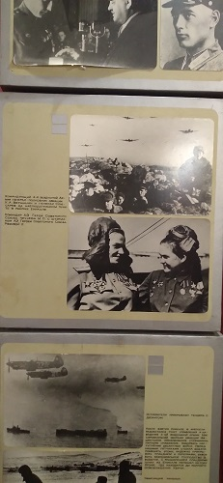
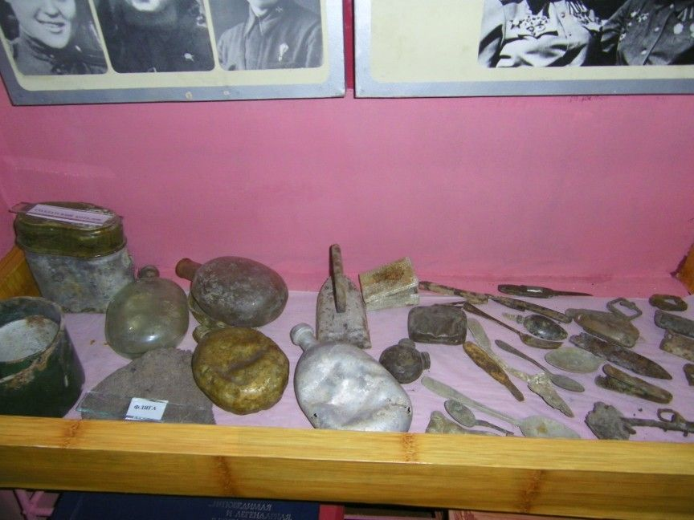
Их именами названы улицы города-героя Керчи
Командир 339-й стрелковой дивизии Теодор Сергеевич Кулаков погиб 16 ноября 1943 года в бою в районе завода Войкова.
Алексей Голощапов лично уничтожил гранатами 2 пулемета врага и орудийный расчет. В бою заменил погибшего командира, а сам погиб 11 апреля 1944 в день освобождения Керчи.
Людмила Рясина, Лидия Ефанова, Анна Печенкина, Надежда Кривуляк – девушки –снайперы 227 стрелковой дивизии.
Виктор Ус – рулевой катера. Когда его катер подошел к берегу, он спрыгнул в воду и повел штурмовую группу к берегу. Отважный герой прошел всю войну и встретил Победу.
Вставить фотографию
выставки школьного музея

Slide 9



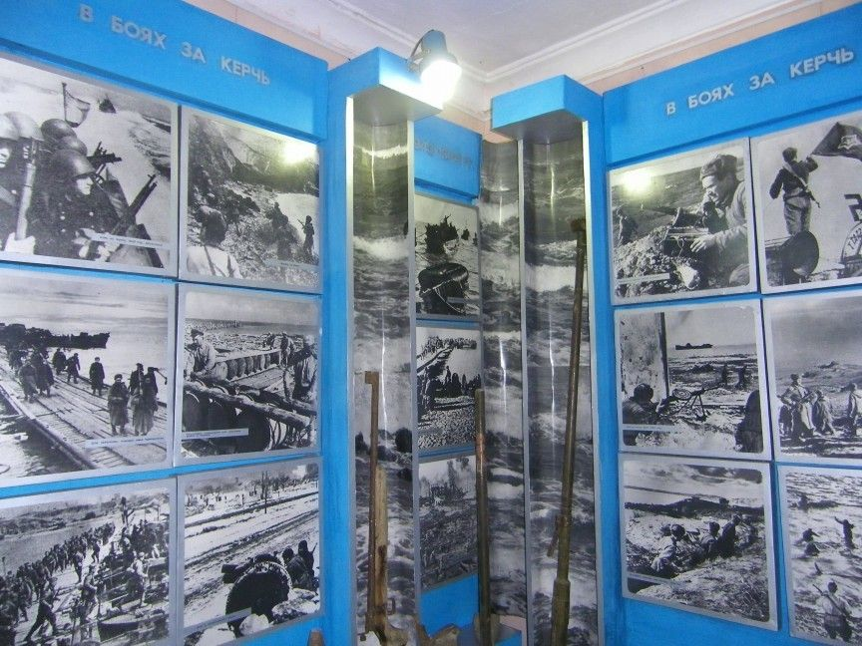

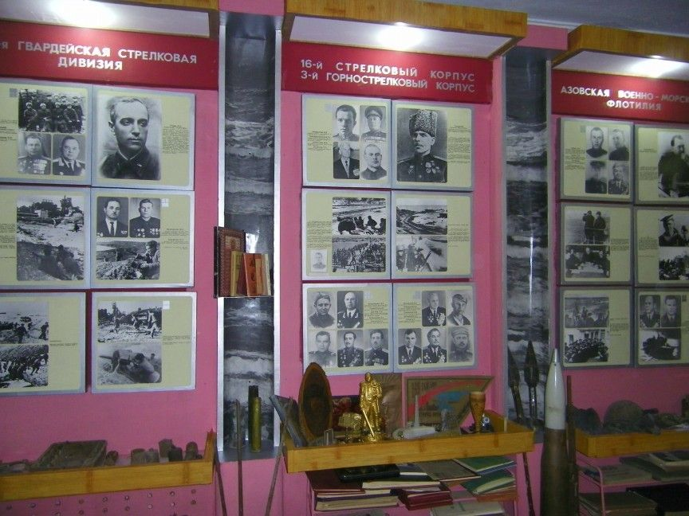
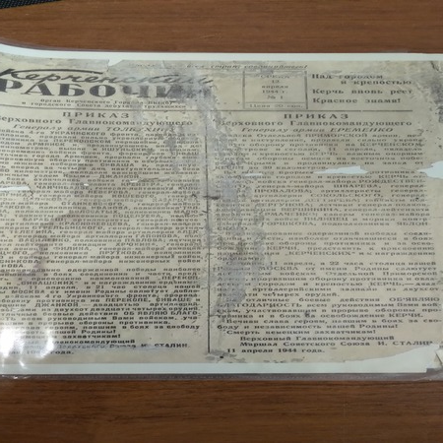
Их именами названы улицы города-героя Керчи
11 апреля 1944 года Керчь была освобождена от немецко-фашистских захватчиков. 34 человека встречали освободителей. А 12 апреля 1944 года вышла городская газета «Керченский рабочий» с указом Верховного Главнокомандующего Маршала Советского Союза И. Сталина о том, что 11 апреля 1944 года в столице нашей Родины в городе Москве прозвучал салют в честь освобождения Керчи.
Вставить фотографию
выставки школьного музея

Slide 10





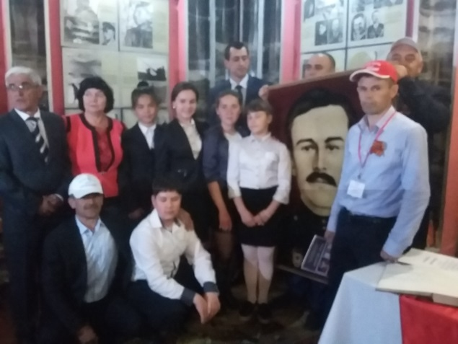
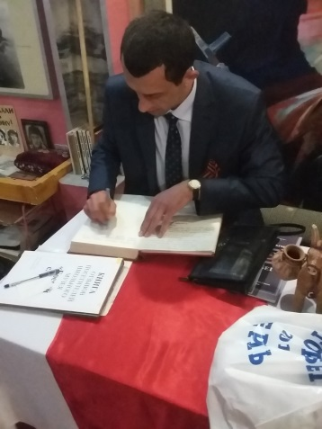
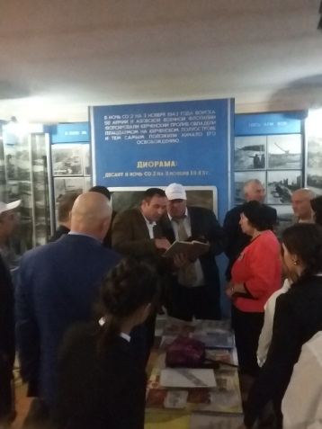
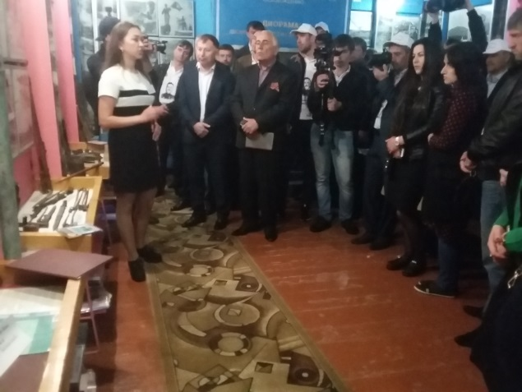
Их именами названы улицы города-героя Керчи
Вставить фотографию
выставки школьного музея
Поисковая работа продолжается и сейчас. 16 мая 2017 года школа встречала делегацию из Дагестана – родственников, односельчан Героя Советского Союза Курбанова Сумена Курбановича ( с. Муги Акушинский район), участника северо-восточного десанта. Во время боя в п. Маяк он подорвал вражеский дзот. В декабре 1943 года пропал без вести. Указом Президиума Верховного Совета СССР от 16 мая 1944 года Сумен Курбанов посмертно удостоен звания Героя Советского Союза.

Slide 11



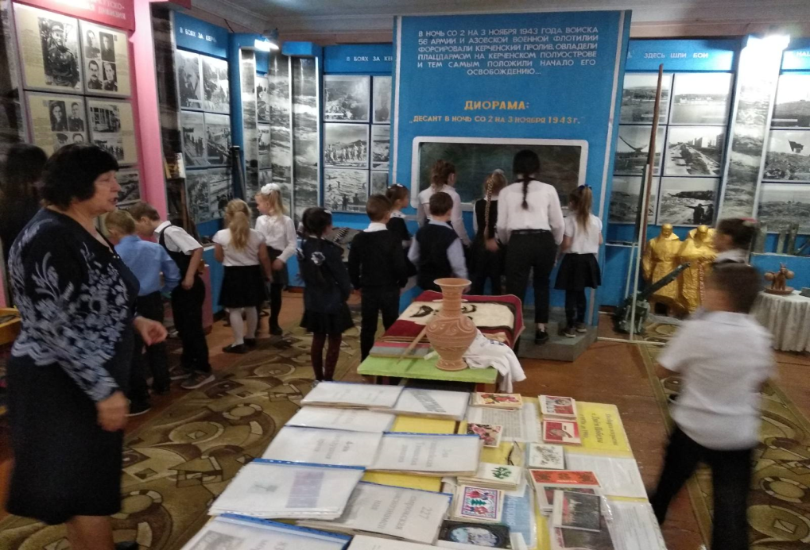
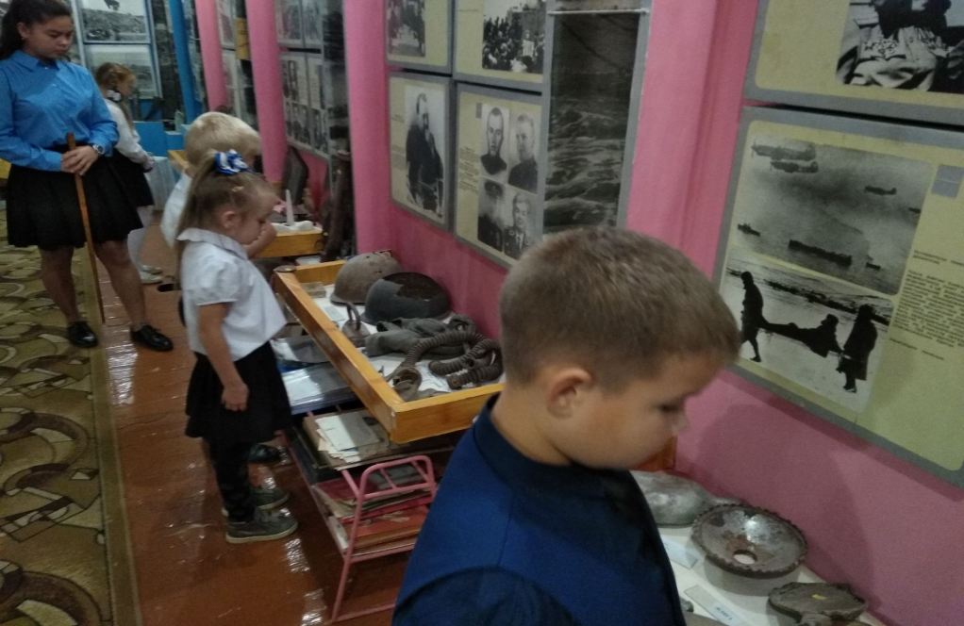
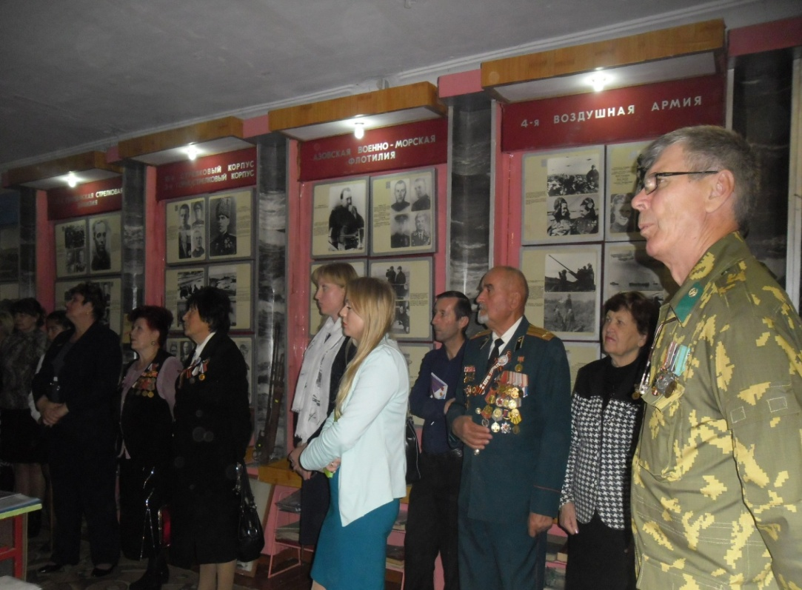
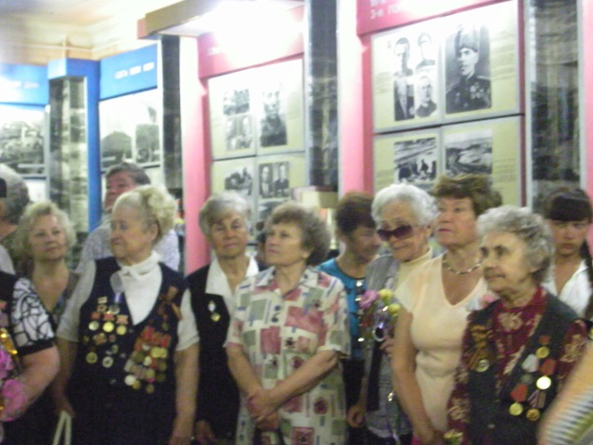
Их именами названы улицы города-героя Керчи
Обучающиеся школы проводят экскурсии для учащихся школы, ветеранов, гостей города. Очень важно, чтобы дело, начатое 56 лет назад, продолжалось. И память о погибших героях, жила.
Вставить фотографию
выставки школьного музея

